Slide 1




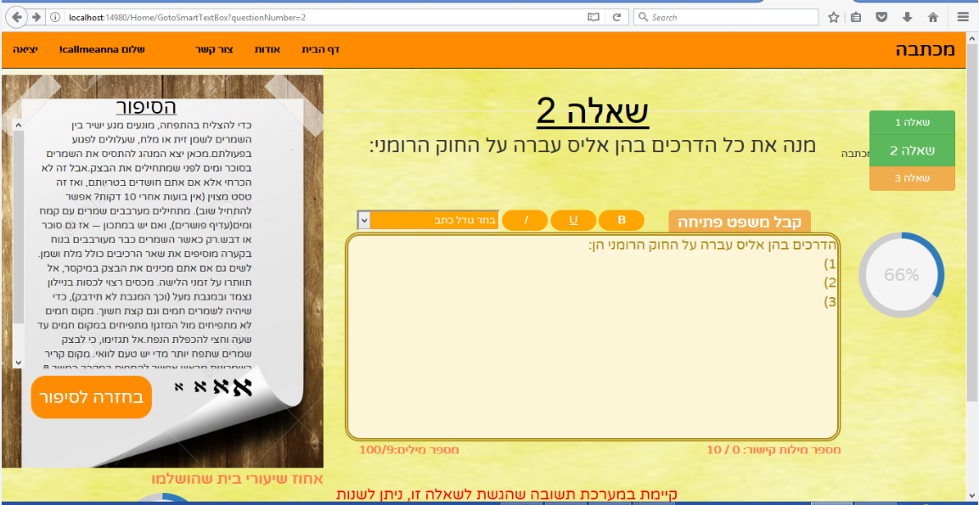
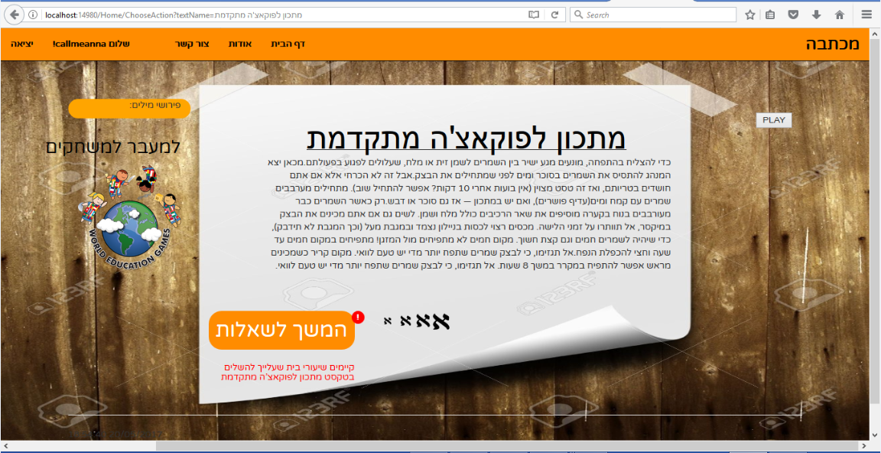
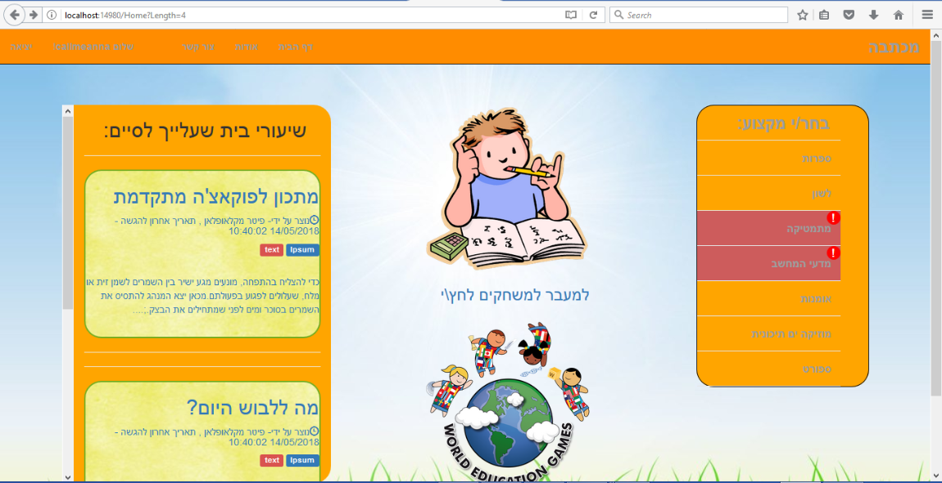




הפקולטה למדעי הטבע
הפקולטה למדעי ההנדסה
התוכנית להנדסת תוכנה
373-17-005
מכתבה
שי דיין, רועי פילר, מגל וייס
מנחים: ד"ר ארנון שטורם, ד"ר יוסי אורן
הפתרון
מערכת המספקת אמצעים לפיתוח מיומנויות כתיבה, הכוללת:
- כלי עזר לניסוח
- בדיקה עצמית
- מנשק קל וידידותי לשימוש
החזון
יכולת כתיבה משובחת ממנפת מימוש עצמי, מעמד, ביטחון תקשורתי והשפעה.
הנתונים מעידים כי קיים קושי בתחום ההבעה בכתב.
2. כתיבת תשובות תוך קבלת משפטי עזר ופירושים למילים קשות
1. העלאת חומרי לימוד, שאלות עם משפטי עזר ופירושי מילים
3. בדיקת שימוש במילות קישור, מגוון מילים, סימני פיסוק והצעת מילים חלופיות
המערכת תותקן בבית ספר העל יסודי "הרטוב" ותשמש בתור התחלה את תלמידי חטיבת הביניים
טכנולוגיות:

